Slide 1
رێبازی توێژینەوەی زانستی
وانەی چوارەم

Slide 2
تیۆری : پێناسە و تایبەتمەندییەکانی
پێناسەى تیۆری :
بریتیە لە کۆمەڵێک پێناسە و چەمک و ئەو بابەتانەی کە رووداوەکان روون دەکەنەوە و باس لە پەیوەندی نێوان بگۆڕەکان دەکەن.
تیۆرییەکان دڵی زانستن .

Slide 3
تایبەتمەندییەکانی تیۆری :
١- روونکردنەوەی ناوەڕۆکی رووداوەکان و پەیوەندی نێوان بگۆڕەکان
٢- پێشبێنی داهاتوو
3- دژی ئەو تیۆریاتە نییە کە پێشتر سەلمێندراون .
٤- دەتوانێت راستییەکان بە ئاسانترین شێواز روونبکاتەوە .

Slide 4
پێناسەى چەمکی توێژینەوەی زانستی
هەوڵێکی زانستیانەیە کە بە شێوازێکی تایبەت و سیستماتیک و بە ئامانجی ئاشکراکردنی نەزانراوێک بۆ زانراوێک و پەرەپێدانی چوارچێوەی زانستی مرۆڤ دەدرێت کە زانیارییە نوێیەکە دەبێت نموونەیەکی دەرەکی هەبێت .

Slide 5
تایبەتمەندییەکانی چەمکی توێژینەوەی زانستی
١- بەکارهێنانی شێوازێکی تایبەت
٢- پەرەپێدانی چوارچێوەی زانستی مرۆڤ
3- بوونی نموونەیەکی دەرەکی و واقعی

Slide 6
فەلسەفەی توێژینەوەی زانستی
١- سرشت و فیترەتی مرۆڤ :
٢- وەڵامدانەوە بە پێداویستییە گرنگەکان :
مرۆڤ بەشێکە لە هەر سێ سیستەمی کۆمەڵایەتی و سیاسی ___ ئێکۆلۆجی و متافیزیکی یان سەرەوەی سروشت

Slide 7
بازنەی زانراو و نەزانراوەکانی مرۆڤ

Slide 8
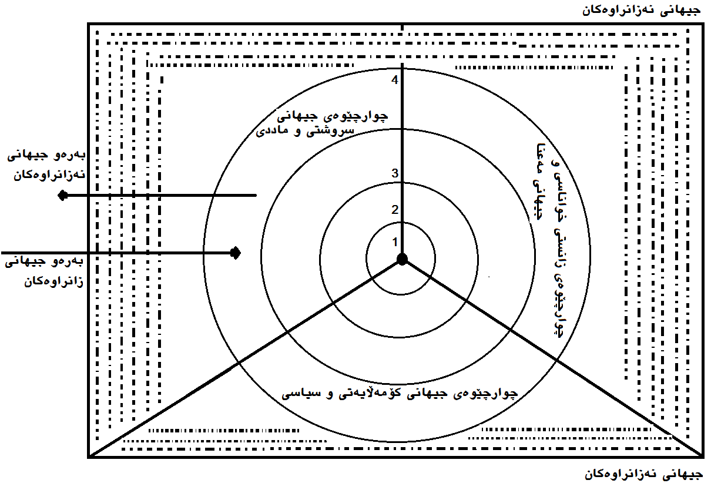

Slide 9
ئەم بازنەیە سێ بابەتمان بۆ باس دەکات :
١- بازنەی نەزانراوەکانی مرۆڤ زاڵە بە سەر بازنەی زانراوەکانی
٢- هەوڵ و تێکۆشانی مرۆڤەکانمان بۆ دەردەکەوێت لە رووی زانستییەوە لە سەرەتا هەتاکو ئێستا
3- زانستی مرۆڤایەتی بە شێوەیەکی گشتی لە سەرەتا تاوەکو ئەمڕۆ دەبێتە سێ بەش :
زانستی خودا ناسی , زانستی سروشتی و مادی , زانستی کۆمەڵایەتی و سیاسی

Slide 10
ئامانج لە توێژینەوەی زانستی چیە ؟
١- هەڵسەنگاندنی تیۆرییەکان
٢- خستنە رووی تیۆرییەکی نوێ
3- چارەسەرکردنی کێشەکان

